Slide 1

物 理

Slide 2
专题二
实验题

Slide 3
1
一、力学实验
2
二、电(磁)学实验
3
三、光、热学实验

Slide 4

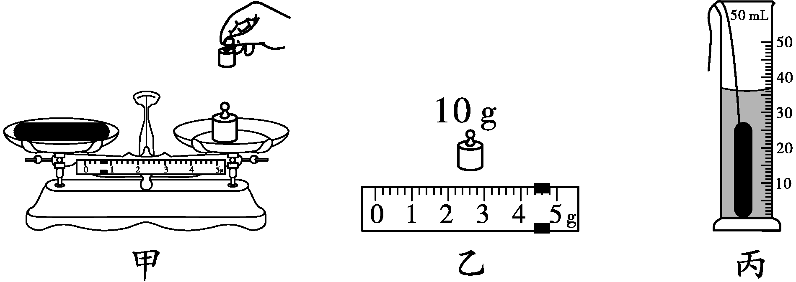
一、力学实验(近6年连续考查)
实验
1
测量固体的密度(6年3考)
1. (2022长沙改编)篆刻爱好者小庆收藏了一枚印章，为了鉴别印章所用石料，他用实验室的器材测量了印章的密度． (1)图甲是他在实验室用天平测量印章质量时
的场景，请指出他操作的不当之处：______
_________________________________.
用手直接拿砝码；天平调平衡前游码没归零

Slide 5
(2)改为正确操作后，天平水平平衡时，放在右盘中的砝码和游码在标尺上的位置如图乙所示，这枚印章的质量是________g.
14.4
(3)小庆把印章放入装有30 mL水的量筒中，液面达到的位置如图丙所示．则该印章的体积为____cm³，
由此可以求出这枚印章的密度为____g/cm³.
6
2.4

Slide 6
(4)小庆通过查阅资料，发现制作印章的石料具有一定的吸水性，则测得的印章密度相比真实值________(选填“偏大”“偏小”或“不变”)，其原因是______________________________________
_______________________________________.
偏大
印章吸水，导致测量的体积偏小，质量测量准确，由ρ＝ 可知，密度的测量值偏大

Slide 7

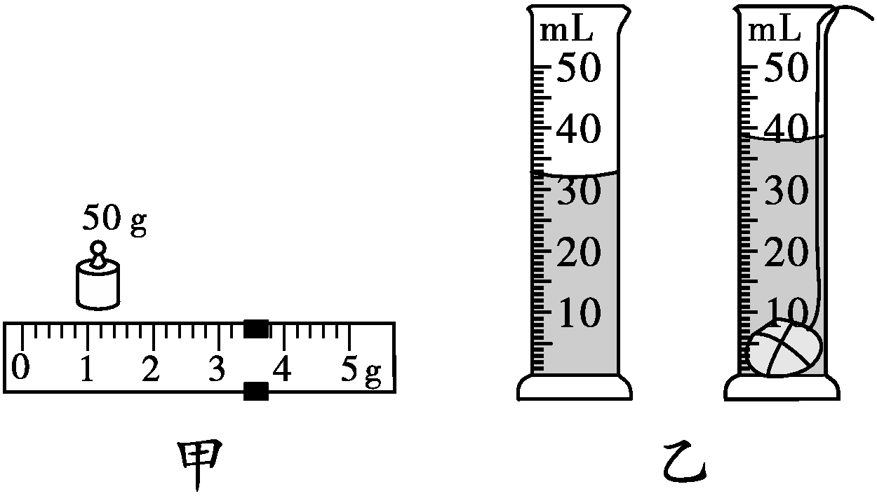
2. 小芳家有一金属饰品(实心)，为判断其材质，她从实验室借来天平、量筒等器材来测量其密度．
(1)将天平放在水平桌面上并将游码调至标尺左端的零刻度线处，
发现指针偏向分度盘的左侧，此时应将平衡螺母向_____调节，直到指针指向分度盘的中央．
右

Slide 8
(2)用调好的天平称量饰品的质量，当天平再次平衡时，右盘中砝码的质量和游码的位置如图甲所示，则饰品的质量为______g；用细线拴好饰品放入装有适量水的量筒中，如图乙所示，则饰品的体积为_____cm³.
53.4
6

Slide 9
(3)小芳查阅到一些金属的密度如下表所示，根据测量结果可知该饰品是由______制成的．
铜
金属 | 铝 | 铁 | 铜 | 银
密度(g/cm³) | 2.7 | 7.9 | 8.9 | 10.5

Slide 10
(4)测量完成后，爸爸告诉小芳使用家里的电子秤也能测量出饰品的密度，请你将她的测量过程补充完整： ①往玻璃杯中倒适量水放在电子秤上，记下电子秤的示数m₀； ②将饰品放入水中，记下电子秤的示数m₁，并在水面处作标记； ③拿出饰品，缓慢向玻璃杯中加水至标记处，记下此时电子秤的示数m₂； ④饰品的密度ρ＝__________(用测量的物理量符号表示，水的密度为ρ_{水})；

Slide 11
⑤测量完成后小芳发现电子秤没有调零，不放物体时也有示数，则她测得饰品的密度与真实值相比________(选填“偏大”“偏小”或“相等”).
相等

Slide 12
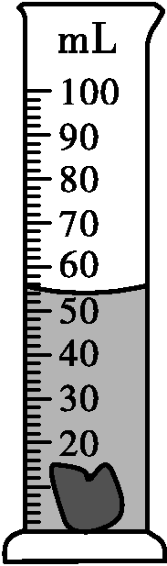
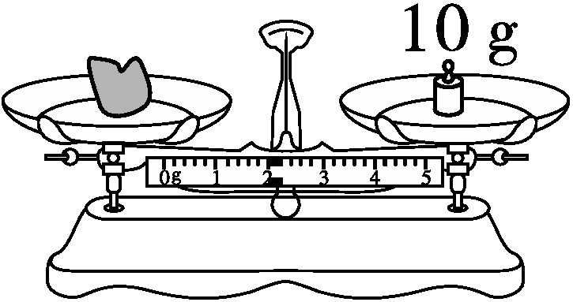
3. (2022湘潭)某实验小组测量矿石的密度． (1)把天平放在水平台面上，把游码移到标尺的__________处． (2)正确操作后，右盘中砝码及游码在标尺上的位置如图甲所示，小矿石的质量为_____g.
零刻度线
12
(3)将小矿石放入盛有50 mL水的量筒中，水面升高到如图乙所示的位置，则小矿石的体积为_____cm³，密度为_____g/cm³.
4
3
甲
乙

Slide 13
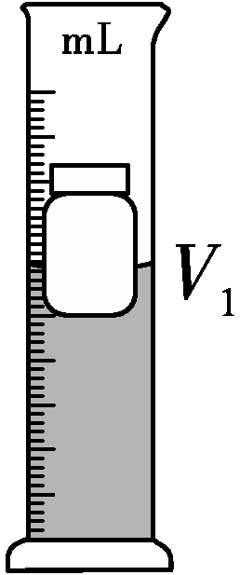
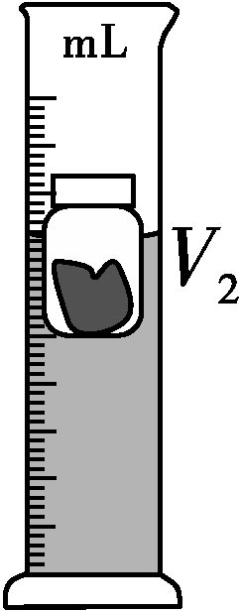
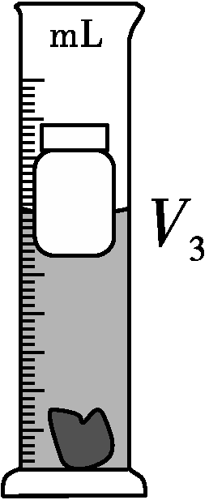
(4)实验小组发现用量筒和空瓶也可以测出该矿石的密度． ①将空瓶放入盛有适量水的量筒内，稳定后水面位置为V₁，如图丙所示； ②将小矿石放入瓶中，稳定后水面
位置为V₂，如图丁所示； ③将小矿石从瓶中取出放入量筒内，
稳定后水面位置为V₃，如图戊所示.
丙
丁
戊

Slide 14
由图丙、丁可得矿石的质量m＝___________，由图丙、戊可得
小矿石的体积，则小矿石密度ρ＝__________(两空均用测量量
表示，ρ_{水}已知).
ρ_{水}( V₂－ V₁)
丙
丁
戊

Slide 15
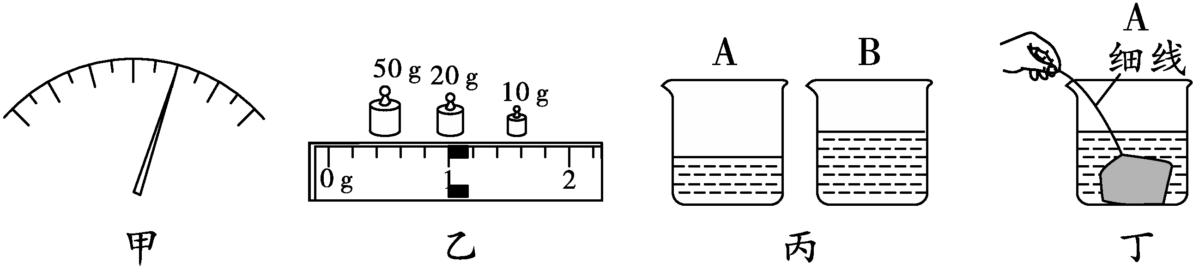
实验
2
测量液体的密度
4. (2022镇江)用小石块来估测镇江香醋的密度． (1)将天平放在水平桌面上并将游码归零后，若指针静止时位置如图甲所示，则应将平衡螺母向_____(选填“左”或“右”)端调节. (2)用天平测量小石块质量，当天平平衡时，右盘中的砝码和游码位置如图乙所示，其质量为
______g，体积为______cm³.
(小石块的密度为 2.7×10³ kg/m³)
左
81
30

Slide 16
(3)如图丙所示，在A、B两只烧杯中分别倒入适量香醋后，用天平测出烧杯B和香醋的总质量m₁＝135.2 g. (4)如图丁所示，将小石块用细线系住后放入烧杯A中，在烧杯壁上标记液面的位置．
将B烧杯中的香醋倒入A烧杯直至标记处
(5)将小石块取出，_______________
____________________，测出烧杯B
及剩余香醋的总质量m₂＝102.8 g.

Slide 17
(6)根据以上实验数据，求得镇江香醋的密度ρ＝________g/cm³.与真实值相比，用本方案所测出的香醋密度________(选填“偏大”“偏小”或“相同”).
1.08
偏大

Slide 18
5. (2021北部湾经济区)学习了密度知识后，小华用天平和量筒测量食用油的密度． (1)将天平放在水平桌面上，把游码移到标尺________端零刻度线处，发现指针指在分度盘左侧，此时应将平衡螺母向_______端调节，使横梁平衡．
左
右

Slide 19
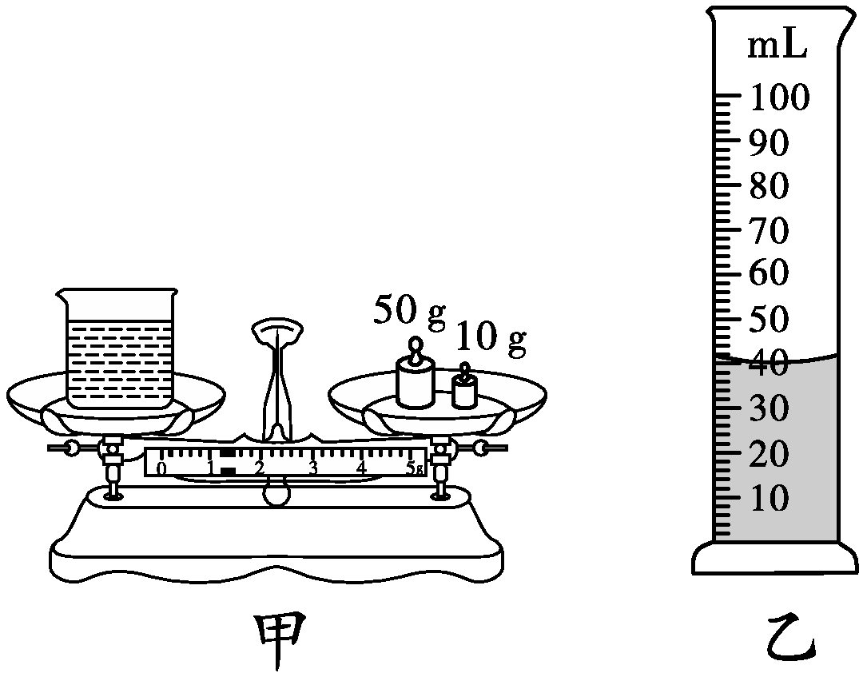
(2)称出空烧杯的质量为28 g，将适量的食用油倒入烧杯，称出烧杯和食用油的总质量如图甲所示，则烧杯中食用油的质量为________g，接着将烧杯中的食用油倒入量筒中，示数如图乙所示，则食用油的密度为________g/cm³.
33.2
0.83

Slide 20
(3)本次实验测得食用油的密度________(选填“偏大”或“偏小”)，主要原因是_____________________________________________
_______________________________________________.
偏大
当将烧杯中的食用油倒入量筒中时，烧杯中会残留一定量的食用油，使食用油的体积测量值偏小

Slide 21
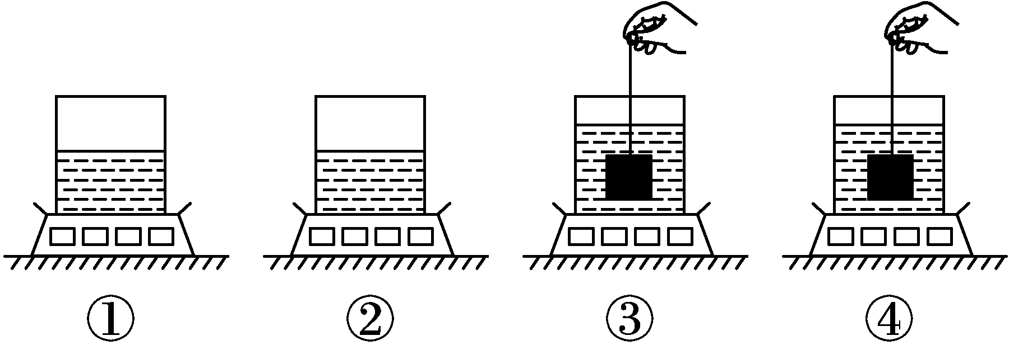
(4)小华查阅资料和深入思考后，找到了测量液体密度更精确简便的方法，操作如下：
①如丙图①、②所示，把适量待
测液体和水分别倒入两容器中并
置于两电子秤上，再将两电子秤
示数清零(按电子秤的清零键后，示数显示为零)； ②将系好细线的小物块(不吸收水和液体)缓慢浸没到待测液体
中保持静止(未触底)，液体未溢出，如丙图③所示，记下电子秤的示数m₁；
丙

Slide 22
③将小物块取出，擦干后再缓慢浸没到水中保持静止(未触底)，水未溢出，如丙图④所示，记下电子秤的示数m₂；
④则该液体密度的表达式ρ＝________．(已知水的密度为ρ_{水})
丙

Slide 23
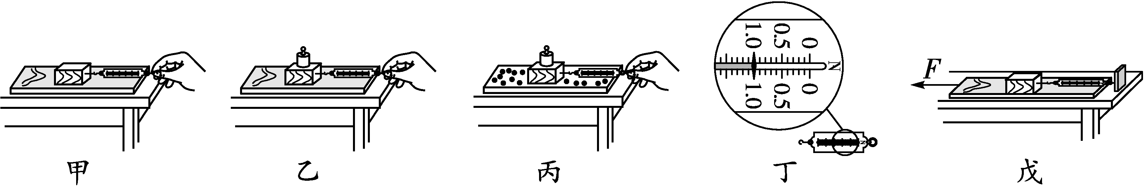
实验
3
探究滑动摩擦力大小与哪些因素有关(2021.17)
6. (2022河北)小明在做“研究影响摩擦力大小的因素”实验时，利用一套器材依次完成如图所示的实验，其中甲、乙图中长木板正面朝上，丙图中长木板反面朝上，长木板的反面比正面粗糙.

Slide 24
(1)小明提出如下猜想： ①滑动摩擦力的大小与接触面所受的压力有关； ②滑动摩擦力的大小与接触面的粗糙程度有关． 如果小明要验证猜想①，他应该选择_________两图所示的实验来操作；如果小明要验证猜想②，他应该选择________两图所示的实验来操作．
甲、乙
乙、丙

Slide 25
(2)实验中，小明用弹簧测力计水平拉动木块，使它沿水平长木板做匀速直线运动，此时弹簧测力计对木块的拉力与木块受到的滑动摩擦力大小相等，这是利用了_________的知识．
二力平衡

Slide 26
(3)小明分别对猜想①②进行了实验验证．在图甲、丙实验中弹簧测力计的示数分别为 0.8 N、1.2 N，在图乙实验中，弹簧测力计的示数如图丁所示，示数为________N. 小明多次实验后得出结论：接触面所受的压力越大，滑动摩擦力越大；接触面越粗糙，滑动摩擦力越大．
1.0

Slide 27
(4)许多情况下摩擦是有用的，人们常常设法增大它．请写出一个通过增加接触面的粗糙程度来增大摩擦的实例：___________
_______________________________________________________
________．
体操运动员上器械前，在手上涂防滑粉(或自行车车把上面刻花纹等，合理即可)

Slide 28
(5)实验后，小明和同学们对实验中存在的问题进行了交流，改进了实验方案，设计了如图戊所示的实验装置：将弹簧测力计固定不动，木块挂在弹簧测力计的挂钩上，不拉木块，改为拉动长木板，使长木板与木块相对运动．再次验证了猜想①②得出相同结论．

Slide 29
针对实验改进，同学们提出了以下观点，其中不正确的是____
(选填序号). A. 改进后，拉动长木板时不必保持匀速运动，更易于操作 B. 改进后，弹簧测力计示数较稳定，容易读出正确的数值 C. 改进后，木块稳定时受到的滑动摩擦力
小于弹簧测力计对木块的拉力
C
. . .

Slide 30
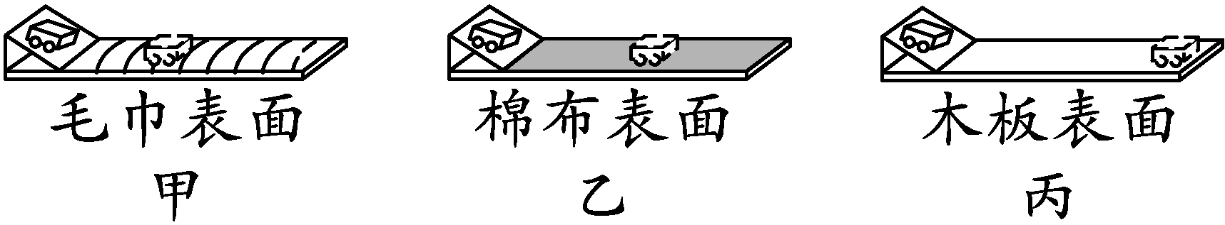
实验
4
探究阻力对物体运动的影响(2018.17)
7. (2022梧州)小芊利用如图所示的装置，探究在水平面上阻力对物体运动的影响．
(1)实验中需要小车每次从同一斜面的同一高度由静止自由滑下，目的是使小车到达斜面底端时的______相同；
速度

Slide 31
(2)小芊多次实验分析论证得出：小车受到的阻力越小，速度减小得越_____，运动得越远．并进一步推测：若水平面完全光滑且足够长，小车将一直做_______________，表明物体的运动________(选填“需要”或“不需要”)力来维持； (3)从能量转化的角度看，小车在水平面上克服阻力所做的功____________(选填“在毛巾上更多”“在棉布上更多”“在木板上更多”或“三次一样多”)；
慢
匀速直线运动
不需要
三次一样多

Slide 32
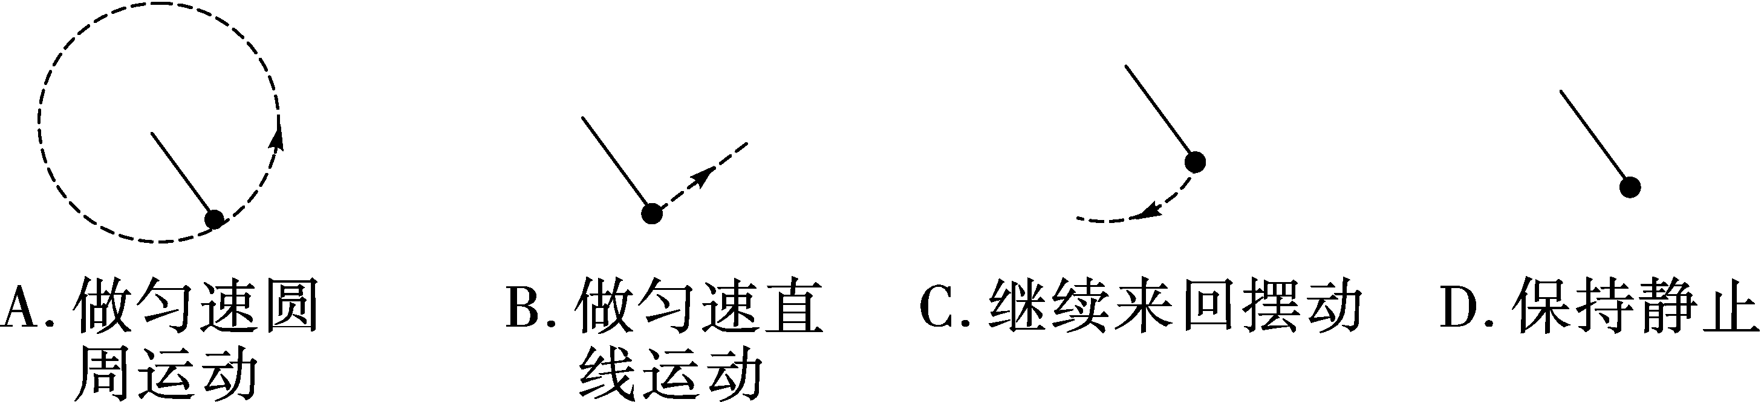
(4)小芊思考了一个问题：当自己荡秋千运动到右侧最高点时，假设受到的力全部消失，自己将处于怎样的运动状态呢？你认为下列选项中正确的是________(图中的黑点表示小芊)；
D

Slide 33
(5)小芊想测出小车在毛巾表面运动时所受阻力的大小，请你利用合适的实验器材，帮她写出实验步骤：___________________
_______________________________________________________
__________________________________________．
用弹簧测力计沿水平方向拉着小车在毛巾表面上做匀速直线运动，弹簧测力计示数即为小车在毛巾表面上运动时所受阻力的大小

Slide 34
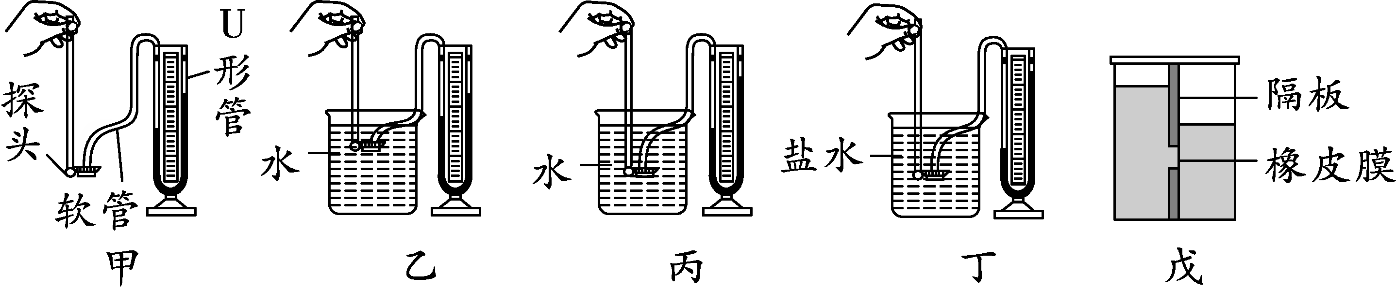
实验
5
探究液体压强与哪些因素有关(2022年版课标新增学生必做实验)
8. (2022张家界)物理课上，同学们利用压强计“研究液体内部压强”，进行了如下的操作． (1)实验前，用手指按压橡皮膜，发现U形管中的液
面升降灵活，说明该装置_________(选填“漏气”或
“不漏气”).小明没有按压橡皮膜时、U形管两侧液面
就存在高度差(如图甲所示)，接下来的操作是____(选填字母). A. 从U形管内向外倒出适量水 B. 拆除软管重新安装 C. 向U形管内添加适量水
不漏气
B

Slide 35
(2)实验时，小王将探头放入水中，U形管两侧水面高度差为8 cm，此时U形管内外的气压差为____Pa.(ρ_{水}＝1.0×10³ kg/m³，g取10 N/kg) (3)正确操作后，分析图乙、图丙的实验现象，得出结论：同种液体中，液体压强随液体深度的增加而______．
800
增大
(4)分析图丙、图丁的实验现象，得出结论：在深度相同时，液体的______越大，压强越大．
密度

Slide 36
(5)小王用图戊所示的装置测量未知液体的密度：在左侧加入适量的水，在右侧缓慢倒入待测液体，直到橡皮膜刚好变平，她测量了以下物理量： A. 右侧待测液体到容器底的深度h₁ B. 右侧待测液体到橡皮膜中心的深度h₂ C. 左侧水到容器底的深度h₃ D. 左侧水到橡皮膜中心的深度h₄ 请你推导出待测液体密度的表达式为ρ＝______ (选择题中合适的物理量和ρ_{水}表示).

Slide 37
实验
6
探究浮力大小与哪些因素有关
9. (2022苏州)兴趣小组探究影响浮力大小的因素． (1)提出如下猜想 猜想1：与物体浸在液体中的深度有关； 猜想2：与物体浸在液体中的体积有关； 猜想3：与液体的密度有关．

Slide 38
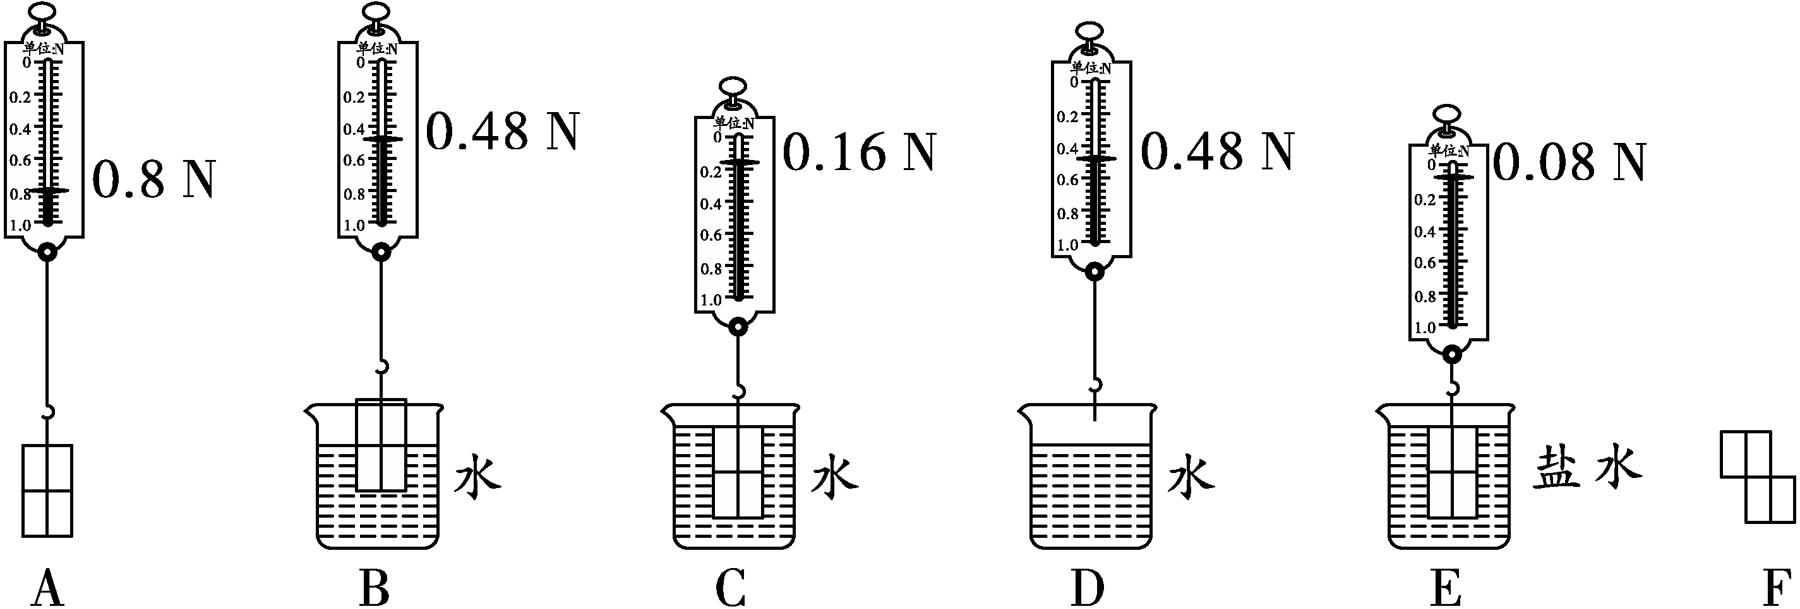
小组为验证上述猜想，用弹簧测力计、4个相同的小长方体磁力块、2个分别盛有水和盐水的烧杯等，按如图所示步骤进行实验： ①利用磁力将4个磁力块组合成长方体物块； ②根据图 A、B、C的测量结果，小明认为猜想1是正确的，小华却认为不一定正确.
你觉得小华的理由
是_______________
_________________；
未控制物体浸在液体中的体积相同

Slide 39
③小华为了证明自己的想法，利用上述器材设计实验 D，根据 A、B、D的测量结果，可得：浮力大小与物体浸在液体中的深度无关，请在图 D中画出她实验时长方体物块的放置图；

Slide 40
④兴趣小组进一步研究得出浮力大小与物体浸在液体中的体积有关； ⑤根据 A、C、E的结果，得出浮力大小还与____________有关.
液体的密度

Slide 41
(2)小华把4个磁力块组合成图F，她还能探究浮力大小与
_________的关系．
物体形状
(3)爱思考的小明又进一步研究水产生的浮力与水自身重力的关系，设计了如下实验：取两个相同的容积均为300 mL的一次性塑料杯甲、乙(杯壁厚度和杯的质量不计)，甲杯中装入50 g水，乙杯中装入100 g水，然后将乙杯放入甲杯中，发现乙杯浮在甲杯中. 这时甲杯中水产生的浮力为____N；这个实验说明，液体____(选填“能”或“不能”)产生比自身重力大的浮力．(g取10 N/kg)
1
能

Slide 42
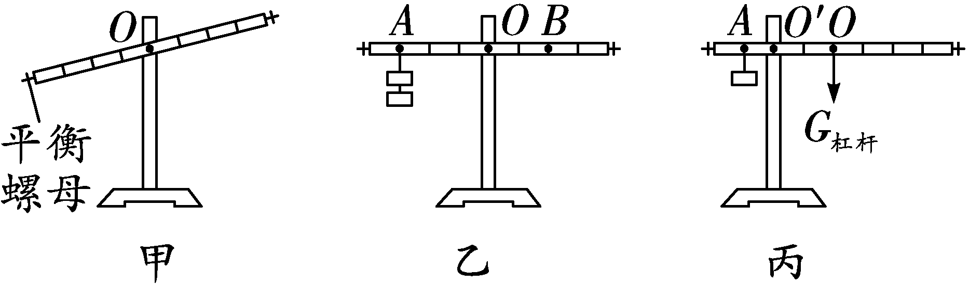
实验
7
探究杠杆的平衡条件(2022.17)
10. (2021湘潭)在探究“杠杆的平衡条件”实验时． (1)实验前，将杠杆置于支架上，当杠杆静止时，发现左端下沉，如图甲所示，此时，应把杠杆的平衡螺母向_____(选填“左”或“右”)调节，直至杠杆在______(选填“任意”或“水平”)位置平衡；
右
水平

Slide 43
(2)调节平衡后，在杠杆上A点处挂两个钩码，如图乙所示，则在B点处应挂____个钩码，才能使杠杆在原位置平衡．在A、B两点各增加1个钩码，则杠杆______(选填“能”或“不能”)保持平衡；
3
不能
(3)为了使实验结论具有________(选填“普遍性”或“偶然性”)，应改变钩码个数及悬挂位置，多次进行实验；
普遍性

Slide 44
(4)实验时，不再调节平衡螺母，使杠杆的重心位置保持在O点不变，将支点换到O′点，如图丙所示，发现A点处只挂1个钩码，杠杆仍然保持平衡．若每个钩码重为0.5 N，则杠杆重力为_____N.
由此可知，将杠杆支点位置设在____(选填“O”或
“O′”)点进行实验，能避免杠杆自身重力影响实验
结论“动力×动力臂＝阻力×阻力臂”的得出．
0.25
O

Slide 45
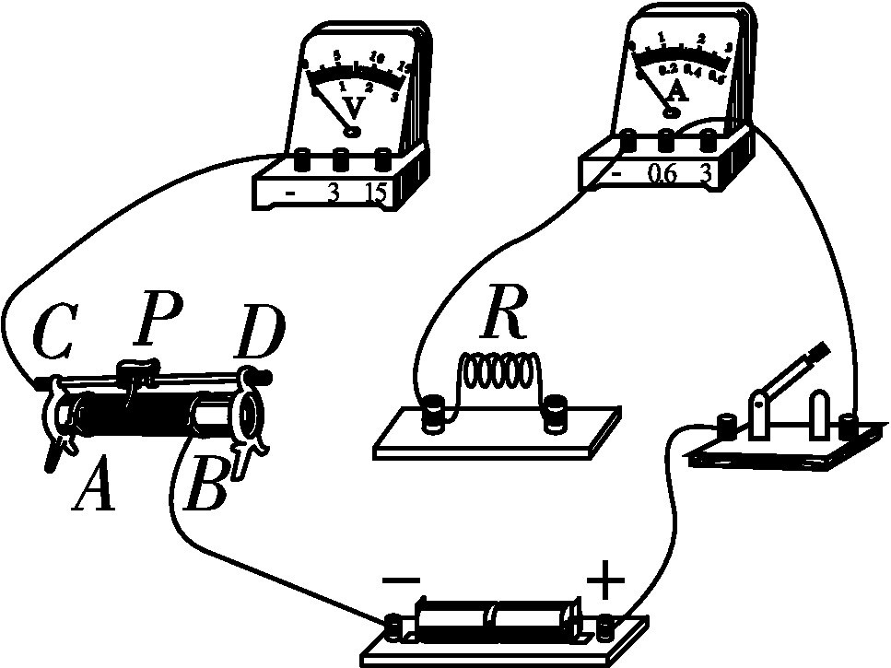
二、电(磁)学实验(近6年连续考查)
实验
1
探究电流与电压、电阻的关系(6年3考)
1. (2022眉山改编)在“探究电流与电压关系”的实验中，小凯所在的兴趣小组用导线将开关、电源、定值电阻、电流表、电压表和规格为“25 Ω 2 A” 的滑动变阻器连接
成如图所示的电路． (1)请用笔画线代替导线将电路补充完整
(要求导线不能交叉).

Slide 46
(2)连接好电路闭合开关前，滑动变阻器的滑片 P应置于____(选填“A”或“B”)端．
A

Slide 47
(3)小凯排除故障闭合开关，调节滑动变阻器，得到的实验数据如下表所示．
数据序号 | 1 | 2 | 3 | 4 | 5
电压U/V | 0.5 | 1.0 | 1.5 | 2.0 | 2.5
电流I/A | 0.1 | 0.2 | 0.3 | 0.4 | 0.5
改变定值电阻两端的电压
①实验中，调节滑动变阻器滑片P的目的是__________________
___________．

Slide 48
②分析表格中的数据可得出结论：_________________________
____________________________________________________.
在电阻一定时，通过导体的电流与导体两端的电压成正比
(4)小凯想将定值电阻换成小灯泡完成以上实验，但这种方案其实是不可行的，其原因主要是_____________________________
_____.
小灯泡的电阻受温度影响，不是定值
数据序号 | 1 | 2 | 3 | 4 | 5
电压U/V | 0.5 | 1.0 | 1.5 | 2.0 | 2.5
电流I/A | 0.1 | 0.2 | 0.3 | 0.4 | 0.5

Slide 49
2. (2022梧州)小玲做“探究电流与电阻的关系”实验. 实验中电源电压为4.5 V恒定不变，电流表选用“0～0.6 A”量程，电压表选用“0～3 V”量程，滑动变阻器规格为“50 Ω 1 A”． (1)连接电路时，开关应________；
断开

Slide 50
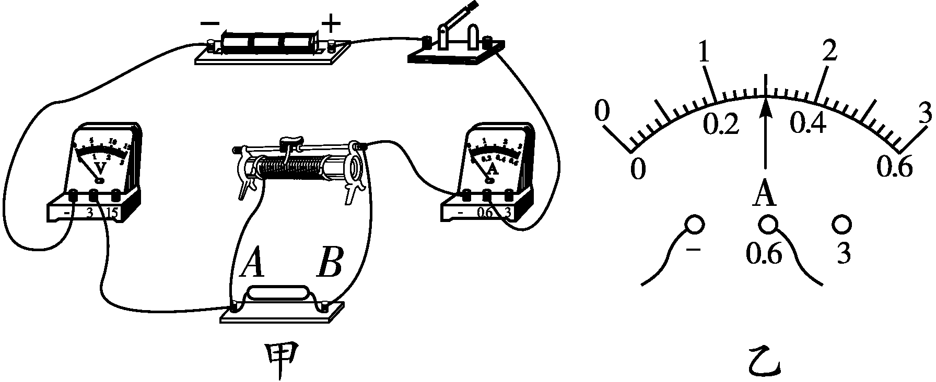
(2)在如图甲所示的电路中，闭合开关，移动滑片，发现电流表示数几乎为零，电压表有示数，原因是___________________；经分析有一根导线连接错误，请在连接错误的导线上画“×”，并补画出一根导线连接成正确的电路；
电压表串联在电路中
×

Slide 51
(3)小玲连接好正确电路后，在AB间分别接入阻值不同的电阻R，测量了五组实验数据，其中第2组实验的电流表示数如图乙所示为______A；测得的其他四组数据如上表所示，小玲检查后发现有一组数据存在错误，导致出错的原因是_________________
_________________；
0.3
电流表接小量程按照大量程读数了
实验组次 | 1 | 2 | 3 | 4 | 5
电阻R/Ω | 5 | 10 | 15 | 25 | 30
电流I/A | 0.6 |  | 1 | 0.12 | 0.1
×

Slide 52
(4)小玲根据正确的实验数据得出实验结论：电压一定时，通过导体的电流与导体的电阻成_______； (5)以上实验控制AB间的电压为____V不变，
为了使实验结论更可靠，小玲想继续保持
此电压不变再多测几组数据，请计算AB间
允许接入电阻R的阻值范围是_________Ω.
反比
3
×
5～100

Slide 53
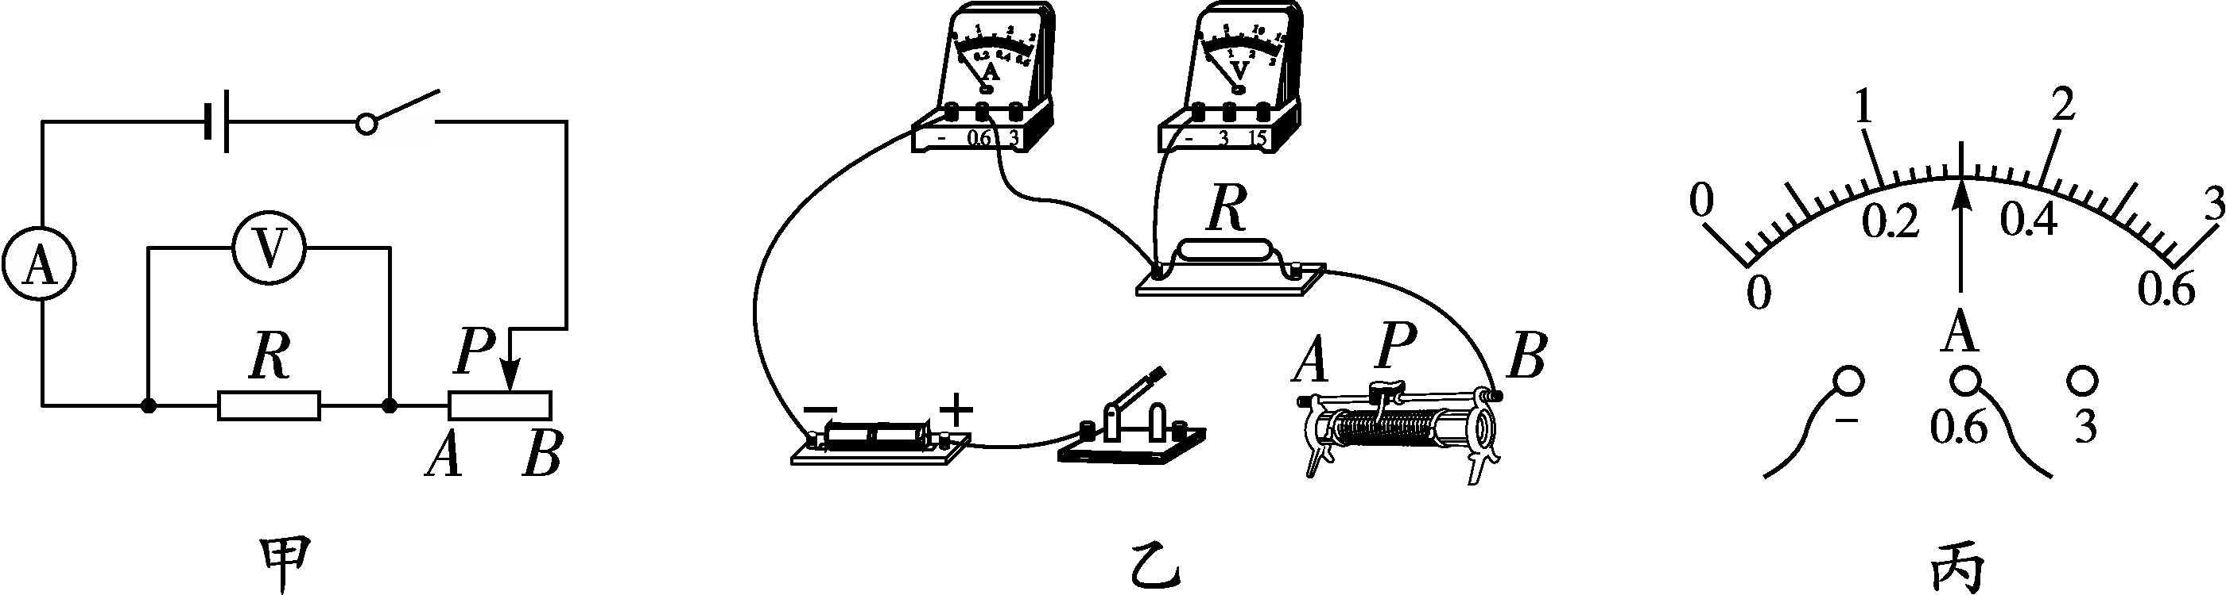
实验
2
测量电阻的阻值(2022年版课标新增学生必做实验)
3. (2022云南)小明用“伏安法”测量未知电阻R的阻值． (1)根据图甲的电路图，用笔画线代替导线，将图乙的实物图补充完整.要求滑动变阻器滑片向右滑动时它的电阻增大、电压表选择合适的量程．

Slide 54
(2)闭合开关前要将滑动变阻器的滑片调到__________端． (3)电压表的示数为1.5 V时，电流表的示数如图丙所示为_____A，可算出电阻R的阻值为_____Ω. (4)他接着移动滑动变阻器的滑片测出多组电压
和电流的值，算出对应的电阻值及电阻的平均
值，计算电阻的平均值的目的是__________．
B(或右)
0.3
5
减小误差

Slide 55
(5)测出电阻R的阻值后，小明还对标有2.5 V的小灯泡的电阻进行了测量，他测量了多组数据，如下表所示．
实验次数 | 1 | 2 | 3 | 4 | 5
电压U/V | 2.5 | 2.1 | 1.7 | 0.9 | 0.1
电流I/A | 0.28 | 0.26 | 0.24 | 0.19 | 0.05
电阻R/Ω | 8.93 | 8.08 | 7.08 | 4.74 | 2.00
小灯泡亮度 | 亮度越来越暗

Slide 56
小明发现5次测量的电阻值相差较大，和其他小组交流发现都存在类似情况，且小灯泡的电阻随电压减小而减小，亮度也变暗．同学们认为这种情况不是误差造成的，而是小灯泡电阻受______影响；亮度越来越暗，是小灯泡两端电压越来越小，实际功率变____的缘故．
温度
小

Slide 57
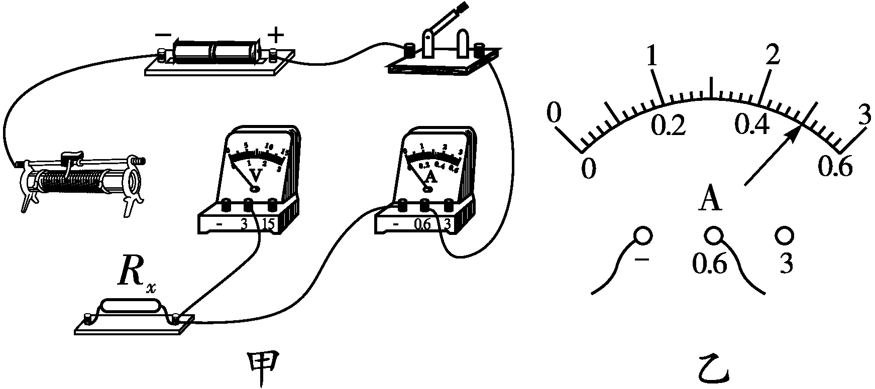
4. (缺电流表)(2021河南)为测量一定值电阻的阻值，某实验小组选用的实验器材有：待测电阻R_{x}、两节干电池、电流表、电压表、滑动变阻器、开关及导线若干． (1)请你用笔画线代替导线，将图甲中的实物电路连接完整．

Slide 58
(2)小组设计了一个记录与处理数据的表格，请将上表中①②处的内容填写完整．
实验次数 | ①_________ | ②_________ | 电阻R/Ω
1
2
3
电压U/V
电流I/A
(3)某次测量时，电压表示数为2.5 V，电流表指针位置如图乙所示，则电流表示数为________A，本次测得R_{x}的阻值为______Ω.
0.5
5

Slide 59
(4)本实验进行了多次测量，其目的与下列实验中多次测量的目的相同的是________．(填字母代号) A. 用刻度尺测量铅笔的长度 B. 测量小灯泡的电阻 C. 测量小灯泡的电功率
A

Slide 60
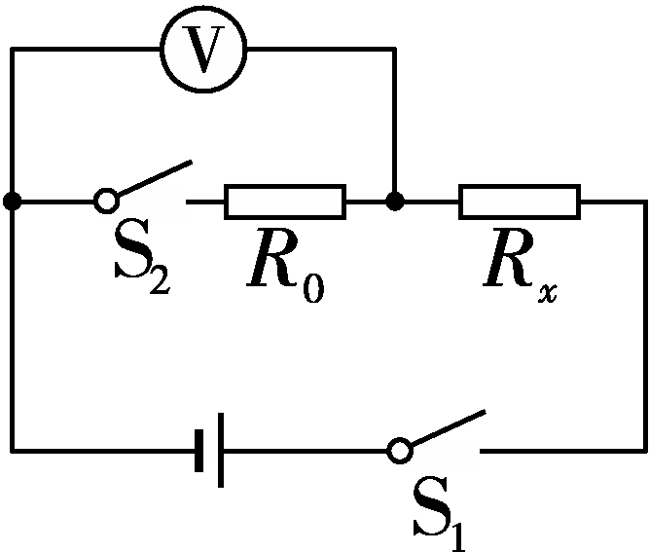
(5)他们又对实验进行了拓展，利用电源(电压未知且恒定不变)、阻值已知为R₀的定值电阻、电压表、开关等器材，设计了如图丙所示的电路，也测出了R_{x}的阻值．请你完成下列实验步骤： ①闭合开关S₁，断开S₂，读出电压表的示数为U₁； ②_______________，读出电压表的示数为U₂；
③待测电阻的阻值R_{x}＝__________．
(用已知量和测得量的字母表示)
闭合开关S₁、S₂
丙

Slide 61
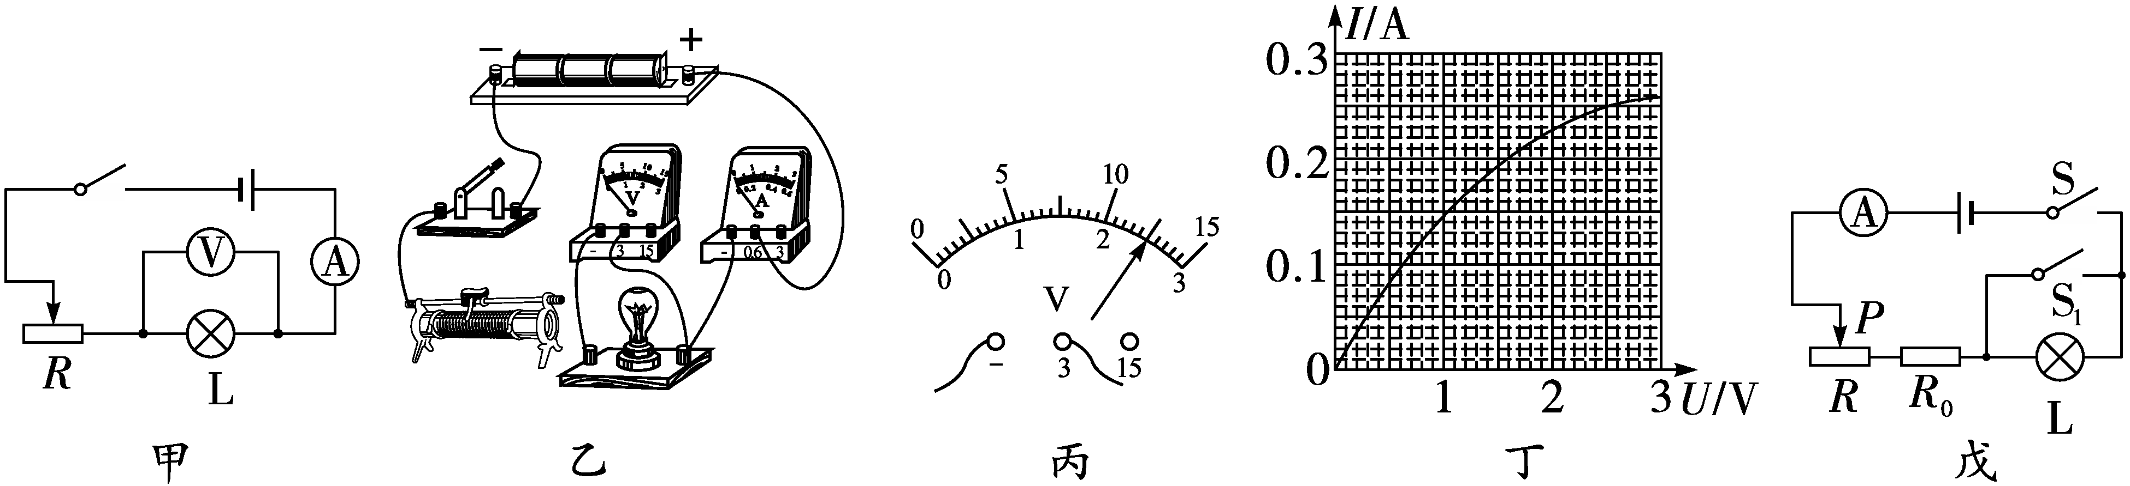
5. (缺电压表)(2022玉林)如图甲所示是“测量小灯泡的电阻”的实验电路图． (1)请根据图甲所示电路图，用笔画线代替导线完成图乙未连接好的实物电路(要求滑片向右移动时小灯泡变亮)；

Slide 62
(2)电路连接好后闭合开关，发现电流表有示数，电压表无示数，小灯泡不亮，如果电路只有一个元件有故障，该故障可能是小灯泡________； (3)排除故障后，继续进行实验，小灯泡正常发光时电压表示数如图丙所示，其读数为________V；
短路
2.5

Slide 63
(4)根据实验数据，作出小灯泡工作时I－U的关系图像如图丁所示，则小灯泡正常发光时的电阻为____Ω； (5)由图丁可知，不同电压下，小灯泡电阻值不同，灯丝的电阻会随温度升高而变_____；
10
大

Slide 64
(6)若实验过程中发现电压表损坏，现增加一个已知阻值为R₀的定值电阻和一个开关，设计如图戊所示的电路，也能测出小灯泡正常发光时的电阻，其实验步骤如下： ①闭合开关S，断开开关S₁，移动滑动变阻器的滑片P，使电流表的示数为I_{额}，并记录下来； ②保持滑动变阻器滑片P的位置不动，
闭合开关S和S₁，记下此时电流表的示数为I₁；

Slide 65
③保持开关S和S₁闭合，移动滑动变阻器的滑片至最右端，记下此时电流表的示数为I₂； ④则小灯泡正常发光时电阻的表达式为：R_{灯}＝____________
(用I_{额}、I₁、I₂和R₀表示).

Slide 66
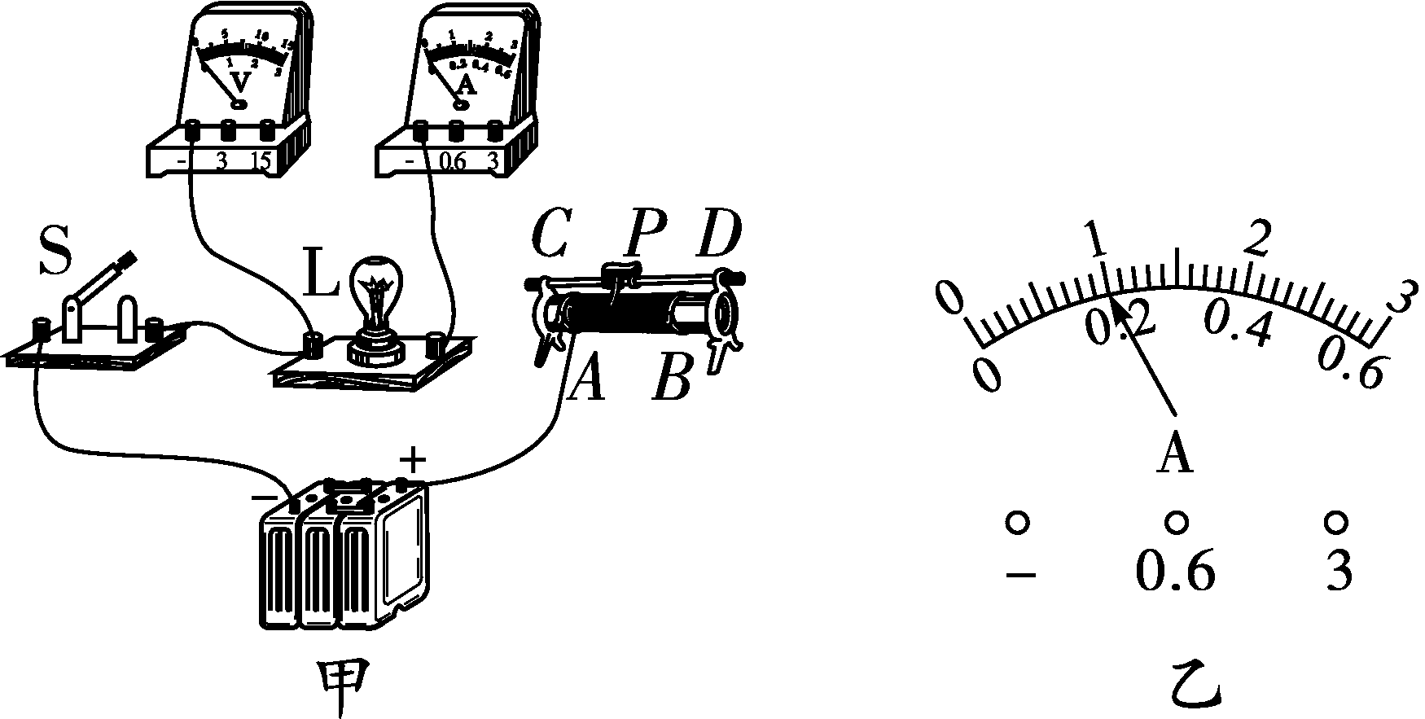
实验
3
测量小灯泡的电功率(2019.18，2017.22)
6. 某实验小组的同学设计了如图甲所示的电路测量小灯泡的额定功率，电源电压恒为6 V，小灯泡额定电压为2.5 V，电阻约为10 Ω，滑动变阻器R₁(10 Ω 2 A)、R₂(50 Ω 1 A). (1)请用笔画线代替导线，将图甲所示的
实物电路图连接完整．

Slide 67
(2)正确连接电路后，闭合开关发现小灯泡几乎不亮，接下来应该进行的操作是____________________________________． (3)同学们正确操作，当小灯泡正常发光时，电流表示数如图乙所示，其值为____A，小灯泡的额定功率为_____W，实验选择的滑动变阻器是_____．
向左移动滑片，观察小灯泡的发光情况
0.2
0.5
R₂

Slide 68
(4)测出小灯泡的额定功率后，小明又把小灯泡两端电压调为额定电压的一半，发现测得的功率不等于其额定功率的 ，这是由于______________________________．
小灯泡电阻随温度的降低而减小

Slide 69
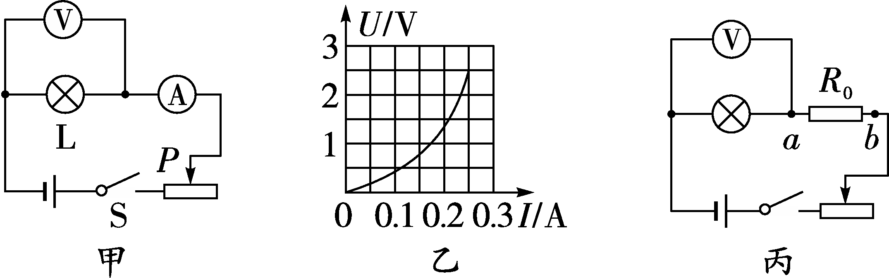
7. (缺电流表)(2022自贡)张华同学采用如图甲所示的电路图测量额定电压为 2.5 V的小灯泡的额定功率，电源电压恒为 3 V. (1)连接电路时，开关应处于______状态，滑动变阻器的滑片应滑到_____(选填“左”或“右”)端；
断开
右

Slide 70
(2)闭合开关后，无论怎样移动滑动变阻器的滑片，小灯泡始终不发光且电压表的示数为0，电流表有示数，产生这一现象的原因是____； A. 小灯泡短路
B. 小灯泡断路 C. 滑动变阻器短路
D. 滑动变阻器断路
A

Slide 71
(3)排除故障后，继续进行实验，张华移动滑动变阻器的滑片，记录了多组数据，并绘制出了小灯泡的电流随电压变化的图像，如图乙所示，则该小灯泡的额定功率为________W，图像是曲线的主要原因是_______________________________________；
0.625
小灯泡的电阻随温度的变化而发生变化

Slide 72
(4)李英同学设计了另一种方案：不用电流表，但增加了一只阻值已知的定值电阻R₀，用图丙所示的电路进行实验，也测量出了该小灯泡的额定功率．具体步骤如下：她闭合开关，调节滑动变阻器滑片，使电压表的示数为小灯泡的额定电压U_{额}；然后保持____________不变，将电压表接在“a”处的
导线换接到 “b”处，读出电压表示数U，利用此
方法测量出小灯泡的额定功率表达式P＝________
(用已知和所测量的物理量符号表示).
滑片的位置

Slide 73
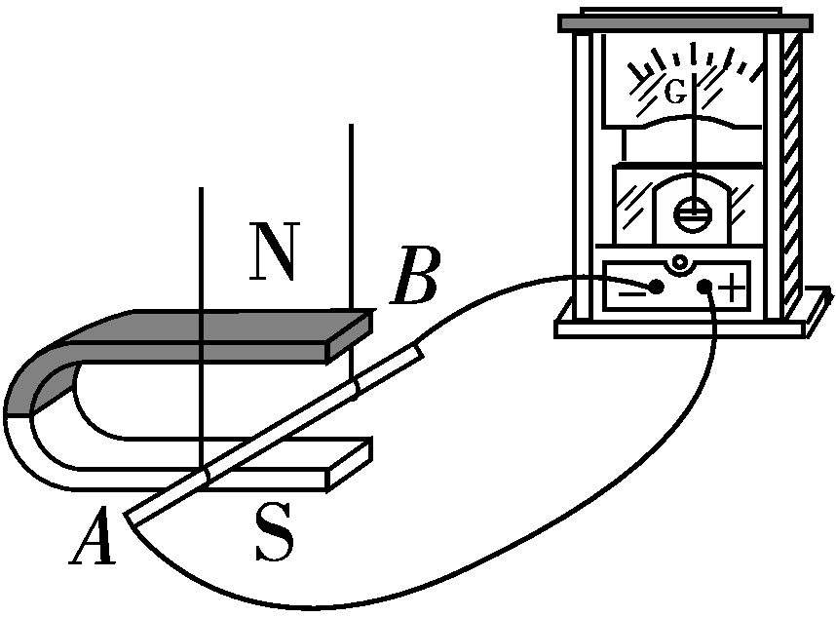
实验
4
探究什么情况下磁可以生电
8. (2022武汉)某同学用如图甲所示的装置“探究什么情况下磁可以生电”．在蹄形磁体的磁场中放置一根导线，导线两端跟电流表连接组成闭合回路．
甲

Slide 74
(1)让导线AB在磁场中静止，观察到电流表指针________；让导线AB在磁场中静止，换用磁性更强的蹄形磁体，观察到电流表指针________；保持蹄形磁体静止，让导线AB从图中所示位置水平向右运动，观察到电流表指针________．(均选填“偏转”或“不偏转”)
不偏转
不偏转
偏转
甲

Slide 75
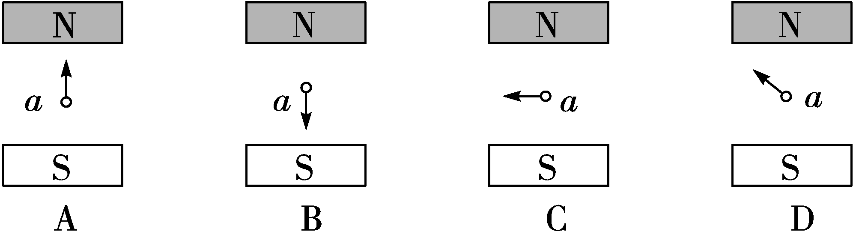
(2)图乙中的a表示垂直于纸面的一根导线，它是闭合电路的一部分．它在磁场中按箭头方向运动时，会产生感应电流的是_____
(填标号).
C、D
乙

Slide 76
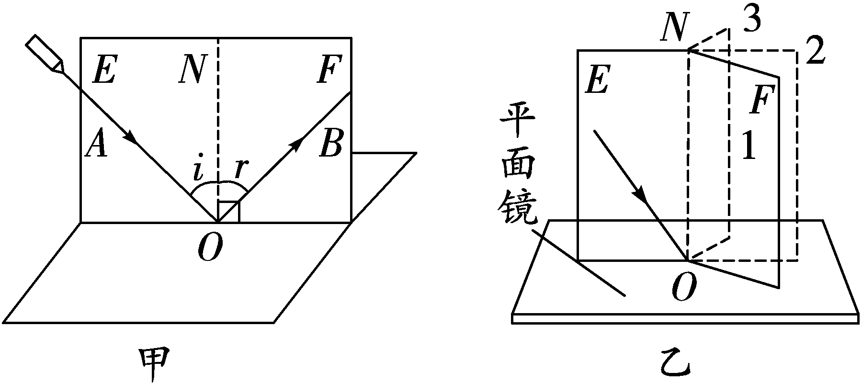
三、光、热学实验(6年4考)
实验
1
探究光的反射定律
1. 如图甲为小明设计的“探究光的反射定律”的实验装置，其中E、F为可绕ON旋转的光屏，让激光笔发出的光沿光屏E入射到O点.
(1)为了探究反射角和入射角的关系，需要用到的测量工具是________． (2)实验中将入射光线AO向ON靠近时，观察到反射光线OB______ (选填“靠近”或“远离”)ON.
量角器
靠近

Slide 77
(3)多次改变入射角的大小，小明测量得到反射角和入射角的数据如表所示，根据数据可以得出的结论是：在光的反射现象中，_____________________．
反射角等于入射角
实验次数 | 1 | 2 | 3 | 4 | 5
入射角i/° | 20 | 30 | 40 | 50 | 60
反射角r/° | 20 | 30 | 40 | 50 | 60

Slide 78
(4)如图乙所示，在操作中发现，光屏F旋转到1、3位置时观察不到反射光线，旋转到2位置时观察到反射光线，这一现象说明，光反射时反射光线、入射光线和法线在____________．
同一平面内

Slide 79
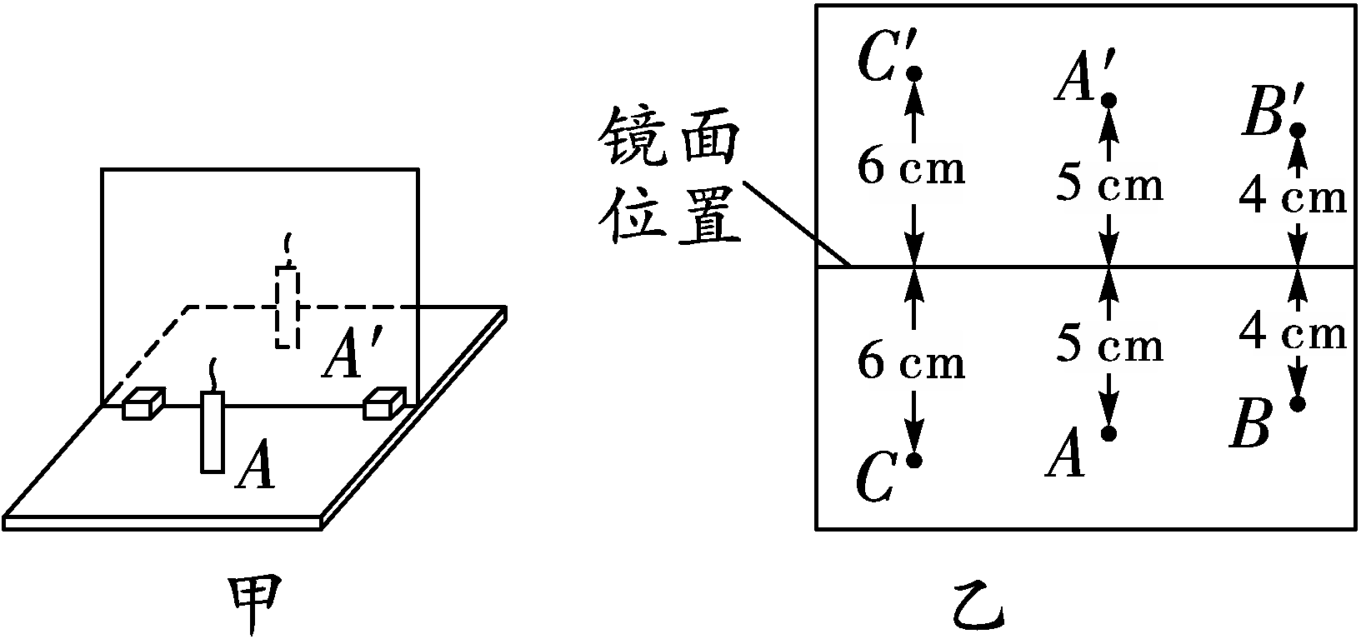
实验
2
探究平面镜成像的特点(2021.21)
2. (2022福建)用如图甲装置，探究平面镜成像的特点： (1)为了便于确定像的位置，玻璃板应______放置在水平桌面的白纸上． (2)将蜡烛1放在A位置，可看到它在玻璃板后面的像．拿一支相同的蜡烛2竖立着在玻璃板后面移动，直到看上
去它跟蜡烛1的像_________时，该位置记为A′.
(3)将光屏放在A′位置．任意转动都承接不到像，
可知平面镜成的像是_____像．
竖直
完全重合
虚

Slide 80
(4)改变蜡烛1的位置，重复步骤(2)，可得像与物位置的对应关系如图乙，可知平面镜成像时，像与物关于镜面______．
对称
(5)将图乙中C处的蜡烛沿直线CC′向玻璃板方向移动1 cm，此时像与物之间的距离是____cm，像的大小的变化情况是______．
10
不变

Slide 81
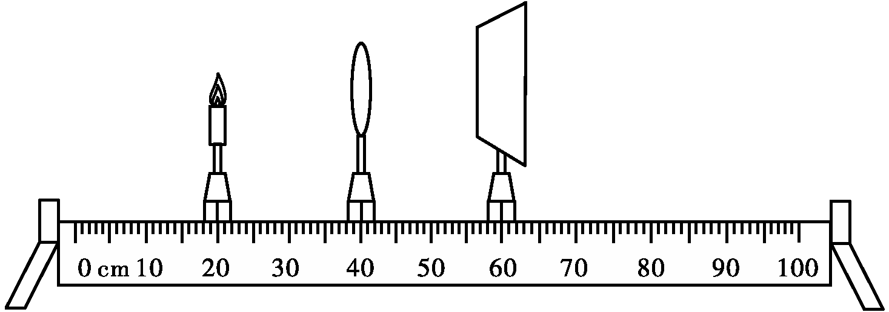
实验
3
探究凸透镜成像特点(2019.21，2017.17)
3. (2022本溪改编)小伟利用光具座、蜡烛、光屏和凸透镜等器材探究凸透镜成像规律． (1)将蜡烛、凸透镜、光屏依次安装在光具座上，点燃蜡烛后发现烛焰的像成在光屏上方．此时应向____调节蜡烛，使烛焰的像成在光屏中央．
上

Slide 82
(2)正确调节后，蜡烛、凸透镜、光屏的位置如图所示．此时光屏上成倒立、等大的像，凸透镜的焦距为________cm.
10.0

Slide 83
(3)凸透镜固定不动，将蜡烛移动到________(选填“35”“25”或“15”)cm刻度线处，移动光屏，直到光屏上出现清晰的倒立、缩小的像．生活中的________(选填“照相机”“投影仪”或“放大镜”)就是根据这个原理制成的． (4)在(3)的基础上，保持凸透镜位置不动，将蜡烛和光屏的位置对调，发现光屏上________(选填“能”或“不能”)成清晰的像，这是因为___________________________．
15
照相机
能
凸透镜成像过程中光路可逆

Slide 84
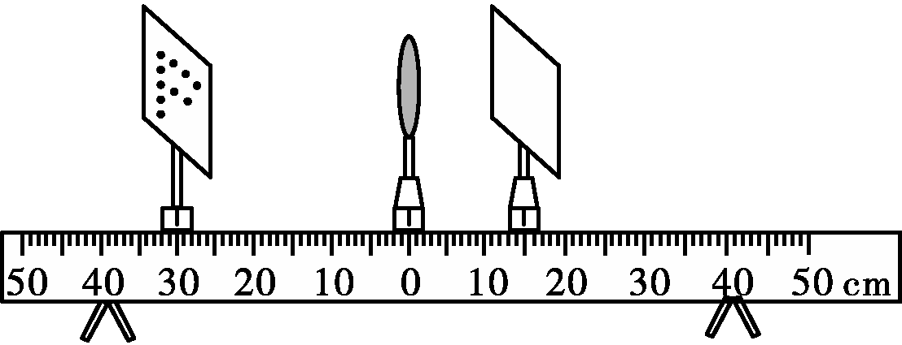
4. 在探究凸透镜成像规律时，小明用了十个红色的发光二极管按“F”字样镶嵌排列在白色的板上代替蜡烛作光源，实验装置如图所示．
(1)为了确定凸透镜的焦距，小明将凸透镜正对太阳光，再把光屏放在另一侧，改变凸透镜与光屏的距离，直到光屏上出现一个_______________，测得它与
凸透镜中心的距离为10 cm.
最小最亮的光斑

Slide 85
(2)凸透镜固定在光具座的零刻度线上，小明将光源移至透镜左侧光具座30 cm处后，再移动光屏，光屏上将会出现清晰倒立、________(选填“放大”“缩小”或“等大”)的实像．
(3)若保持光源和凸透镜的位置不动，换用焦距稍小的凸透镜，为了再次得到清晰的像，接下来应该_______________________
___________________．
缩小
向左移动光屏，直到光屏上出现清晰的像

Slide 86
(4)同学们讨论用“F”形的发光二极管替代蜡烛作为光源，这样的好处是_______________________________________________
__________．(写出一点即可)
光源较稳定(或便于比较像的大小或便于确定成像的情况等)

Slide 87
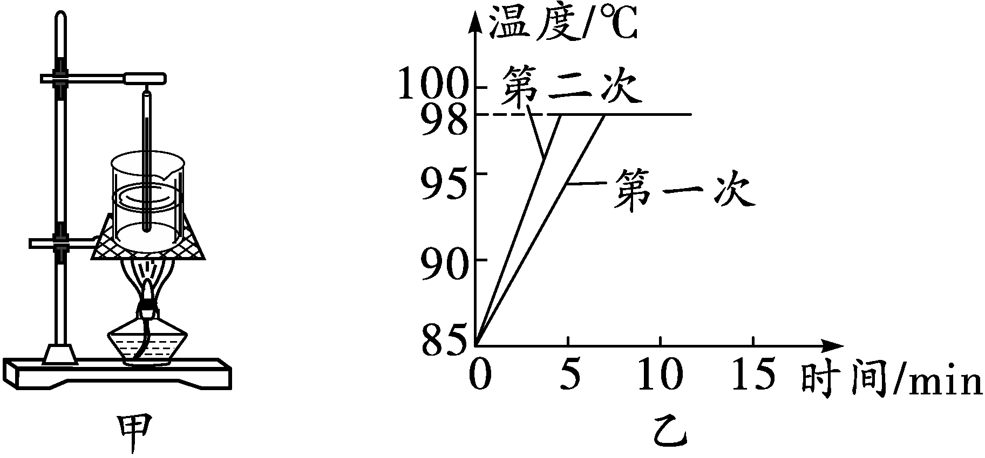
实验
4
探究水在沸腾前后温度变化的特点(2020.18)
5. (2022陕西)物理学习小组在做“探究水沸腾时温度变化的特点”实验时，装置如图甲所示． (1)安装实验器材应按照_________(选填“自下而上”或“自上而下”)的顺序．
自下而上

Slide 88
(2)在水温升高到85 ℃后，每隔1 min读取一次温度计的示数，直到水沸腾并持续一段时间．将所得数据记录在如下表格中.由实验可知：水沸腾时需要________，但温度__________．
吸热
保持不变
时间/min | 0 | 1 | 2 | 3 | 4 | 5 | 6 | 7 | 8 | 9 | 10 | 11 | 12
温度/℃ | 85 | 86 | 88 | 90 | 92 | 94 | 96 | 98 | 98 | 98 | 98 | 98 | 98
(3)在本次实验中，水的沸点是______℃，由此可知当地大气压______(选填“高于”“低于”或“等于”)1标准大气压．
98
低于

Slide 89
(4)初步得出结论后，等水温降至85 ℃以下后，另一位同学继续利用该装置再次进行实验，并在同一坐标系中画出水沸腾前后温度随时间变化的图像，如图乙所示，从两次实验的图像中可看出，水从85 ℃加热至刚沸腾时，所用
_____不同，原因可能是水的_____不同．
时间
质量

